Slide 1
常用泛型类
韩 慧
hanhuie@126.com

Slide 2
泛型类
可以使用class 名称 <泛型列表>声明泛型类
  class Cooperation <X,Y>
  Cooperation是泛型类的名称，X，Y是泛型
  X，Y可以是任何类或接口，不能是基本类型数据

Slide 3
泛型类
泛型类的类体和普通类的类体相似，也是由成员变量和成员方法构成
  class Cooperation <X,Y>
  {
  void cooperation(X x,Y y)
  {
  String contentX=x.toString();
  String contentY=y.toString();
  System.out.println(contentX+”
  和”+contentY+”能写作”);
  }
  }

Slide 4
泛型类
使用泛型类声明对象时，必须要指定泛型的实际类型
  Cooperation <People,Dog> work;
  Work=new Cooperation<People,Dog>();
TestGenerics.java
TestGenerics2.java

Slide 5
泛型接口
与声明、定义泛型类相似，也可以声明和定义泛型接口
  interface Labor <U,V>
  {
  void cooperate(U,V);
  }
  Labor是泛型接口的名称，U，V是泛型
  U，V可以是任何类或接口，不能是基本类型数据
TestGenerics3.java

Slide 6
本章导读
LinkedList<E>泛型类
HashSet<E>泛型类
HashMap<K,V>泛型类
TreeSet<E>泛型类
TreeMap<K,V>泛型类
Stack<E>泛型类

Slide 7
本章导读
LinkedList<E>泛型类
HashSet<E>泛型类
HashMap<K,V>泛型类
TreeSet<E>泛型类
TreeMap<K,V>泛型类
Stack<E>泛型类

Slide 8
LinkedList<E>泛型类
使用java.util包中的LinkedList<E>泛型类可以创建双链表结构的数据对象，习惯上称这种数据对象为链表对象
链表中的每个节点含有一个数据以及上一个节点的引用和下一个节点的引用
链表适合动态改变其存储的数据，如增加、删除节点

Slide 9
LinkedList<E>对象
假设泛型列表中的泛型E是String类，可以创建如下对象
LinkedList<String> mylist=new LinkedList<String>();
以上创建的双链表对象mylist是一个空双链表，mylist可以调用add(String obj)方法向链表依次增加节点，例如
  mylist.add(“How”);
  mylist.add(“are”);
  mylist.add(“you”);
由此，双链表mylist就有了3个节点，它们自动连接在一起

Slide 10
LinkedList<E>泛型类的常用方法
public boolean add(E e)
  向链表末尾添加新的节点，该节点中的数据是参数e指定的对象
public void add(int index,E e)
  向链表中的index位置添加一个新的节点
public void addFirst(E e)
  向链表的头添加新节点
public void addLast(E e)
  向链表的末尾添加新节点
public void clear()
  删除链表的所有节点，使其成为空链表

Slide 11
LinkedList<E>泛型类的常用方法
public E remove(int index)
  删除index位置上的节点
public boolean remove(E e)
  删除首次出现含有数据e的节点
public E removeFirst()
  删除第一个节点，并返回这个节点中的对象
public E removeLast()
  删除最后一个节点，并返回这个节点中的对象

Slide 12
LinkedList<E>泛型类的常用方法
public E get(int index)
  得到链表中第index个节点中的对象
public E getFirst()
  得到链表中第一个节点中的对象
public E getLast()
  得到链表中最后一个节点中的对象
public E set(int index,E e)
  将链表中第index个节点中的对象替换为参数e指定的对象，并返回被替换的对象
public int size()
  返回链表的长度，即节点的个数

Slide 13
LinkedList<E>泛型类的常用方法
public int indexOf(E e)
  返回含有数据e的节点在链表中首次出现的位置，如果无此节点，则返回-1
public int lastIndexOf(E e)
  返回含有数据e的节点在链表中最后出现的位置，如果无此节点，则返回-1
public boolean contains(Object e)
  判断链表中是否有节点含有对象e
public Object clone()
  得到当前链表的一个克隆链表，该克隆链表中节点数据的改变不会影响到当前链表中节点的数据

Slide 14
LinkedList<E>泛型类
LinkedList<E>泛型类练习
  TestLinkedList.java
遍历列表
  Iterator<E>泛型类可以实现遍历链表
  链表对象可以使用iterator()方法返回一个Iterator<E>类型的对象，该对象中每个数据成员就是链表节点中的数据，而且，这些数据是按顺序存放的
  Iterator<E>类型的对象使用next()方法可以得到数据成员
  TestIterator.java

Slide 15
本章导读
LinkedList<E>泛型类
HashSet<E>泛型类
HashMap<K,V>泛型类
TreeSet<E>泛型类
TreeMap<K,V>泛型类
Stack<E>泛型类

Slide 16
HashSet<E>泛型类
使用java.util包中的HashSet<E>泛型类可以进行集合的交、并、差等运算
假设泛型列表中的泛型E是String类，可以创建如下对象
HashSet<String> set=new HashSet<String>();
set可以调用add(String obj)方法向集合中添加字符串对象

Slide 17
HashSet<E>泛型类的常用方法
public boolean add(E e)
  向集合添加参数指定的元素
public void clear()
  清空集合
public boolean contains(Object o)
  判断对象o是否属于集合
public boolean isEmpty()
  判断集合是否为空
public int size()
  返回集合中元素的个数

Slide 18
HashSet<E>泛型类的常用方法
public boolean remove(Object o)
  从集合中删除对象o
Object[ ] toArray()
  将集合元素存放到数组中，并返回这个数组
boolean containsAll(HashSet set)
  判断当前集合是否包含参数指定的集合
public Object clone()
  得到当前集合的一个克隆对象，该对象中元素的改变不会影响到当前集合中的元素
HashSet<E>泛型类练习：
TestHashSet.java

Slide 19
HashSet<E>泛型类的常用方法
public boolean addAll(HashSet set)
  当前集合对象与参数指定的对象进行并集运算
public boolean retainAll(HashSet set)
  当前集合对象与参数指定的对象进行交集运算
public boolean removeAll(HashSet set)
  当前集合对象与参数指定的对象进行差运算

Slide 20
本章导读
LinkedList<E>泛型类
HashSet<E>泛型类
HashMap<K,V>泛型类
TreeSet<E>泛型类
TreeMap<K,V>泛型类
Stack<E>泛型类

Slide 21
HashMap<K,V>泛型类
使用java.util包中的HashMap<K,V>泛型类创建的对象称为散列映射
HashMap<String,Student> hashtable=
new HashMap<String,Student>();
  hashtable可以存储键-值对数据，键必须是一个String对象，键对应的值必须是Student对象。
  Hashtable可以调用
  public V put(K key,V value)
  方法将键-值对数据存放到散列映射中，同时返回键所对应的值。

Slide 22
HashMap<K,V>泛型类
HashMap<K,V>泛型类的常用方法
  请自行查阅API
如果想获得散列映射中所有键-值对中的值，可以使用
  public Collection<V> values()
方法返回一个实现Collection<V>接口类创建的对象的引用，并要求该对象的引用返回到Collection<V>接口变量中。
values()方法返回的对象中存储了散列映射中所有键-值对中的值，这样接口变量就可以调用类实现的方法
TestHashMap.java

Slide 23
本章导读
LinkedList<E>泛型类
HashSet<E>泛型类
HashMap<K,V>泛型类
TreeSet<E>泛型类
TreeMap<K,V>泛型类
Stack<E>泛型类

Slide 24
TreeSet<E>泛型类
使用java.util包中的TreeSet<E>泛型类创建的对象称为树集
TreeSet<Student> tree=new TreeSet<Student> ();
  tree可以存储Student对象的集合。
  tree可以调用
  add(Student s)
  将Student对象添加到树集中。
TreeSet<E>泛型类的常用方法
  请自行查阅API
TestTreeSet.java

Slide 25
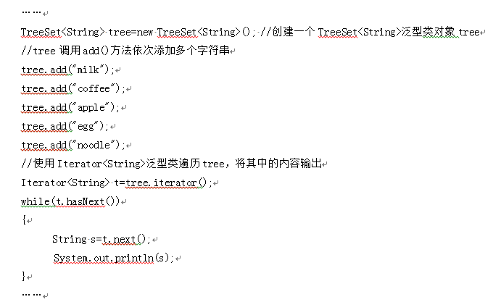
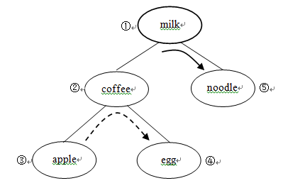

Slide 26
本章导读
LinkedList<E>泛型类
HashSet<E>泛型类
HashMap<K,V>泛型类
TreeSet<E>泛型类
TreeMap<K,V>泛型类
Stack<E>泛型类

Slide 27
TreeMap<K,V>泛型类
使用java.util包中的TreeMap<K,V>泛型类可以按顺序存储键-值对，保证元素按照关键字升序排列
构造函数
  TreeMap<K,V>()
    按照关键字的字典顺序来排序树映射中的键-值对
  TreeMap<K,V>(Comparator<K> comp)
    关键字按照Comparator接口规定的大小顺序来排序树映射中的键-值对
TestTreeMap.java

Slide 28
本章导读
LinkedList<E>泛型类
HashSet<E>泛型类
HashMap<K,V>泛型类
TreeSet<E>泛型类
TreeMap<K,V>泛型类
Stack<E>泛型类

Slide 29
Stack<E>泛型类
使用java.util包中的Stack类创建一个堆栈对象，堆栈对象可以使用
  public E push(E item)
输入数据，实现入栈操作，使用
  public E pop()
输出数据，实现出栈操作，使用
  public boolean empty()
判断堆栈是否还有数据，有数据返回false，否
则返回true，使用
  public E peek()
获取堆栈顶端的数据，但不删除该数据，使用

Slide 30
Stack<E>泛型类
  public int search(Object data)
获取数据在堆栈中的位置，最顶端的位置是1，向下依次增加，如果堆栈不包含此数据，则返回-1。
TestStack.java

Slide 31
Thanks!

